Slide 1


























Prostownik trój-pulsowy sterowany, połączony w gwiazdę
Rozpatrzymy prostownik sterowany 3-pulsowy w następującym układzie:
liczba stopni swobody:
współrzędne uogólnione:
prędkości uogólnione (prądy):
$$s=g−w+1=4−2+1=3$$
$$u_{A}$$
$$u_{B}$$
$$u_{C}$$
$$R_{od}$$
$q=$ $Q_{1},Q_{2}$, $Q_{3}$
$$L_{s}$$
$$L_{s}$$
$$L_{s}$$
$$L_{od}$$
$$i_{d}$$
$$i_{1}$$
$$i_{2}$$
$$i_{3}$$
$$R_{s}$$
$$R_{s}$$
$$R_{s}$$
$\dot{q}$= $i_{1}$, $i_{2}$, $i_{3}$
$$E$$
$$i_{A}$$
$$i_{B}$$
$$i_{C}$$
$$T_{A}$$
$$T_{B}$$
$$T_{C}$$
$$i_{d}$$

Slide 2


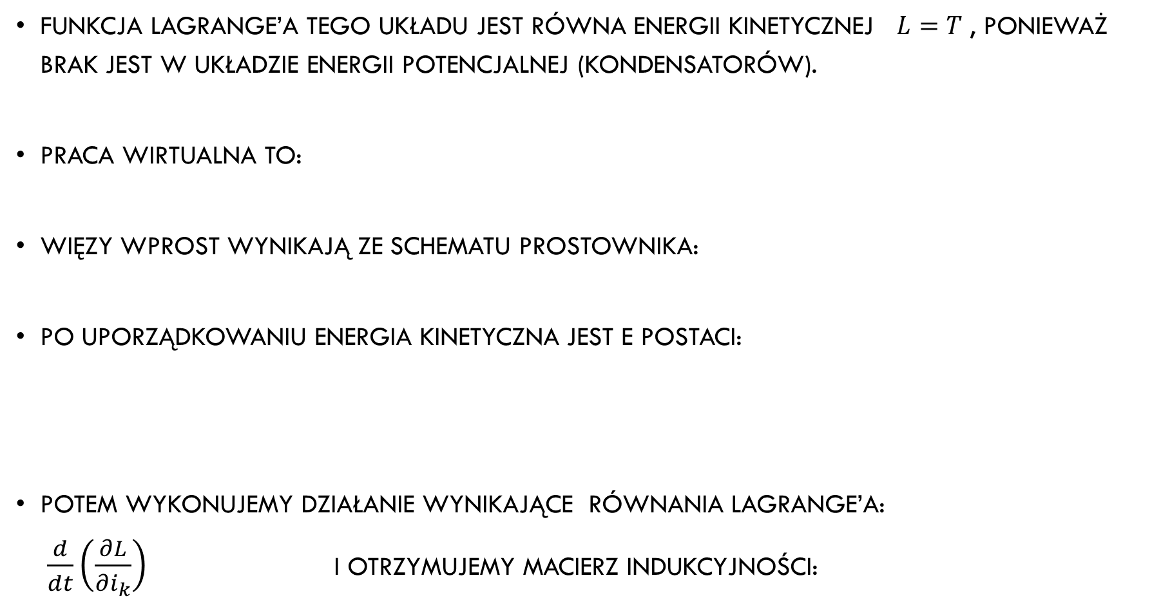

Prostownik trój-pulsowy sterowany, połączony w gwiazdę
Funkcja Lagrange’a tego układu jest równa energii kinetycznej $L=T$ , ponieważ brak jest w układzie energii potencjalnej (kondensatorów).
Praca wirtualna to:
Więzy wprost wynikają ze schematu prostownika:
Po uporządkowaniu energia kinetyczna jest e postaci:
Potem wykonujemy działanie wynikające równania lagrange’a:
$\frac{d}{dt}\left(\frac{∂L}{∂i_{k}}\right)$ i otrzymujemy macierz indukcyjności:
$$L=T=\frac{1}{2}\left(L_{s}({i_{A}}^{2}+{i_{B}}^{2}+{i_{C}}^{2})+L_{od}{i_{d}}^{2}\right)$$
$δA=\left(u_{A}−(R_{s}+{RT}_{A})i_{A}\right)δi_{A}+{(u_{B}−(R}_{s}+{RT}_{B})i_{B})δi_{B}$ $+{(u_{C}−(R}_{s}+{RT}_{C})i_{C})δi_{C}+(−E−i_{d})δi_{d}$
$i_{A}=i_{1}{ i}_{B}=i_{2}{ i}_{C}=i_{3 }i_{d}=i_{1}+i_{2}$+ $i_{3}$
${δi}_{A}={δi}_{1}{ δi}_{B}={δi}_{2}{ δi}_{C}={δi}_{3 }{ δi}_{d}={δi}_{1}+{δi}_{2}$+ ${δi}_{3}$
$$k=1,2,3$$

Slide 3



Prostownik trój-pulsowy sterowany, połączony w gwiazdę
$L=$
po wprowadzeniu więzów i uporządkowaniu pracy wirtualnej otrzymujemy macierz rezystancji, z uwzględnieniem tyrystorów i wektor napięć w oczkach sieci:
oraz wektor napięć układu:
Tak, że układ równań modelu matematycznego prostownika ma postać:
$$=$$
$$+$$

Slide 4
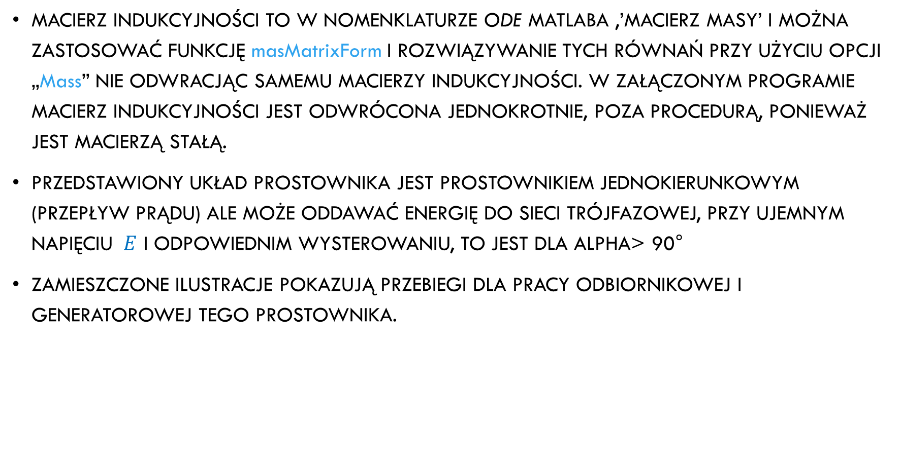
Prostownik trój-pulsowy sterowany, połączony w gwiazdę
Macierz indukcyjności to w nomenklaturze ODE matlaba ‚’Macierz masy’ i można zastosować funkcję masmatrixform i rozwiązywanie tych równań przy użyciu opcji „mass” nie odwracjąc samemu macierzy indukcyjności. W załączonym programie macierz indukcyjności jest odwrócona jednokrotnie, poza procedurą, ponieważ jest macierzą stałą.
Przedstawiony układ prostownika jest prostownikiem jednokierunkowym (przepływ prądu) ale może oddawać energię do sieci trójfazowej, przy ujemnym napięciu $E$ i odpowiednim wysterowaniu, to jest dla alpha> 90°
Zamieszczone ilustracje pokazują przebiegi dla pracy odbiornikowej i generatorowej tego prostownika.

Slide 5

Prostownik trój-pulsowy sterowany, połączony w gwiazdę
Wysterowanie prostownika $α=30°$ E=200 v. Prądy fazowe i prąd wyprostowany.

Slide 6

Prostownik trój-pulsowy sterowany, połączony w gwiazdę
Wysterowanie prostownika $α=30°$ E=200 v. Moc chwilowa pobierana z sieci 3-fazowej

Slide 7

Prostownik trój-pulsowy sterowany, połączony w gwiazdę
Wysterowanie prostownika $α=50°$ E=200 v. Prądy fazowe i prąd wyprostowany.

Slide 8

Prostownik trój-pulsowy sterowany, połączony w gwiazdę
Wysterowanie prostownika $α=50°$ E=200 v. Moc chwilowa pobierana z sieci 3-fazowej

Slide 9

Prostownik trój-pulsowy sterowany, połączony w gwiazdę – praca generatorowa
$α=170°$ E=-500 v . Zwrot energii do sieci ze źródła DC

Slide 10

Prostownik trój-pulsowy sterowany, połączony w gwiazdę – praca generatorowa
$α=170°$ E=-500 v . Zwrot energii do sieci ze źródła DC

Slide 11









































3-fazowy, 6-pulsowy prostownik mostkowy sterowany
$$u_{AB}$$
$$u_{CB}$$
$$i_{A}$$
$$i_{B}$$
$$i_{2}$$
$$i_{C}$$
$$i_{1}$$
$$R_{s}$$
$$R_{s}$$
$$R_{s}$$
$$L_{s}$$
$$L_{s}$$
$$L_{s}$$
R$T_{1}$
i$T_{1}$
$$L_{m}$$
i$T_{2}$
$$L_{m}$$
R$T_{2}$
$$i_{5}$$
$$i_{3}$$
R$T_{3}$
$$i_{3}$$
R$T_{4}$
i$T_{3}$
$$i_{4}$$
i$T_{4}$
$$i_{6}$$
$$i_{4}$$
R$T_{5}$
R$T_{6}$
i$T_{5}$
$$L_{m}$$
i$T_{6}$
$$L_{m}$$
$$i_{5}$$
$$i_{6}$$
$$i_{d}$$
$$L_{d}$$
$$E$$
$$R_{l}$$

Slide 12

3-fazowy, 6-pulsowy prostownik mostkowy sterowany
Energia kinetyczna, związana z polem magnetycznym wytworzonym przez prądy w indukcyjnościach, w zapisie z użyciem zmiennych opisu pierwotnego, ma postać podaną poniżej. Jest ona jednocześnie równa funkcji lagrange’a, ponieważ w układzie nie ma energii potencjalnej (brak kondensatorów).
Układ ma 6 stopni swobody, jako, że $s=g−w+1=10−5+1=6$
Jako prędkości uogólnione (pochodne zmiennych uogólnionych, czyli ładunków elektrycznych) wybieramy prądy oczkowe: $i_{1}$, $i_{2}$, $i_{3}$, $i_{4}$, $i_{5}$, $i_{6}$
Więzy wynikają wprost sumowania prądów w węzłach sieci:

Slide 13
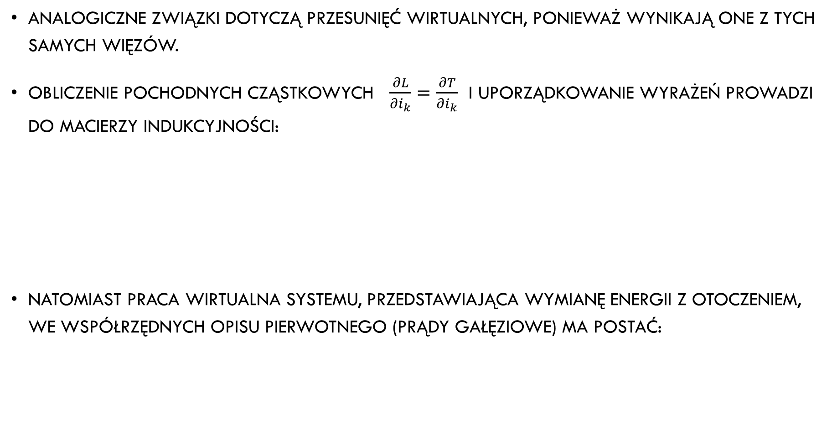
3-fazowy, 6-pulsowy prostownik mostkowy sterowany
analogiczne związki dotyczą przesunięć wirtualnych, ponieważ wynikają one z tych samych więzów.
Obliczenie pochodnych cząstkowych $\frac{∂L}{∂i_{k}}=\frac{∂T}{∂i_{k}}$ i uporządkowanie wyrażeń prowadzi do macierzy indukcyjności:
Natomiast praca wirtualna systemu, przedstawiająca wymianę energii z otoczeniem, we współrzędnych opisu pierwotnego (prądy gałęziowe) ma postać:

Slide 14


3-fazowy, 6-pulsowy prostownik mostkowy sterowany
Po wprowadzeniu współrzędnych uogólnionych i przesunięć wirtualnych uogólnionych i uporządkowaniu wg przesunięć wirtualnych, otrzymujemy pracę wirtualną wskazującą siły uogólnione zawarte w poszczególnych nawiasach:
Stąd wynikają równania różniczkowe „ruchu” układu:
$$=$$
$$+$$

Slide 15

3-fazowy, 6-pulsowy prostownik mostkowy sterowany
Praca prostownikowa: $α=0°$ E=250 v

Slide 16

3-fazowy, 6-pulsowy prostownik mostkowy sterowany
Praca prostownikowa: $α=0°$ E=250 v

Slide 17

3-fazowy, 6-pulsowy prostownik mostkowy sterowany
Praca prostownikowa: $α=45°$ E=250 v

Slide 18

3-fazowy, 6-pulsowy prostownik mostkowy sterowany
Praca prostownikowa: $α=0°$ E=250 v

Slide 19

3-fazowy, 6-pulsowy prostownik mostkowy sterowany
Zwrot energii ze źródła dc do sieci 3-fazowej: $α=170°$ E=-600 v

Slide 20

3-fazowy, 6-pulsowy prostownik mostkowy sterowany
Zwrot energii ze źródła dc: $α=170°$ E=-600 v

